Slide 1
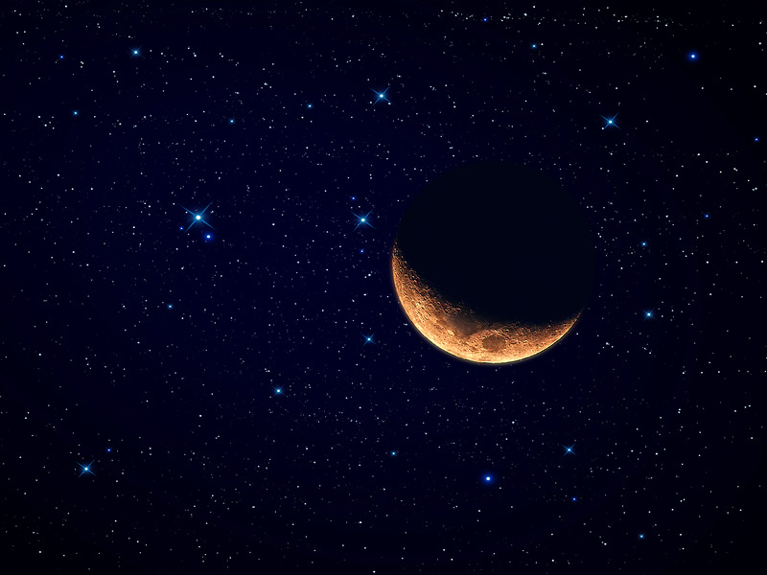
Зоряні величини
Підготувала
учениця 11-А клас
Кошина Анна

Slide 2
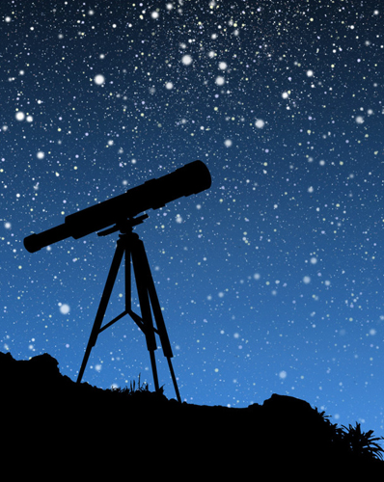
Видима зоряна величина (m — від англ. magnitude) — безрозмірна вели-чина, яка характеризує блиск небесного тіла (кількість світла, що надходить від нього) з погляду земного спостерігача. Чим яскравіший об'єкт, тим менша його видима зоряна величина.
Зоряна величина поз-начається маленькою літерою m у вигляді верхнього індексу до числового значення.
Наприклад, 2^{m} означає другу зоряну величину.

Slide 3
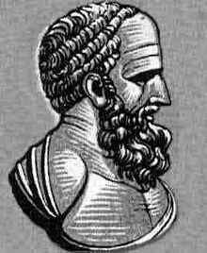
Ще у II столітті до н.е. давньогрецький астроном Гіппарх розклав всі зірки на шість величин. Найяскравіші він назвав зірками першої величини, найбільш тьмяні - зірками шостої величини. Проміжні величини він розподілив рівномірно між рештою зірками. Сучасне поняття видимої зоряної величини зроблено таким, щоб воно більш-менш відповідало величинам, приписаним зіркам Гіппархом.
Гіппарх

Slide 4
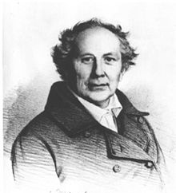
Така класифіка-ційна шкала майже без змін застосовувалася до середини 19 сторіччя. Першим, хто поставився до зоряної величини як до кількісної, а не якісної характеристики, був Фрідріх Аргеландер. Саме він почав впевнено застосовувати десяткові частки зоряних величин.
Фрідріх Аргеландер

Slide 5
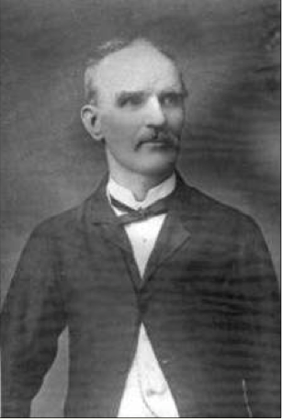

1856 року Норман Погсон формалізував шкалу зоряних величин, встановивши, що зірка першої величини рівно у 100 разів яскравіша за зірку шостої величини.
різниця в одну зоряну величину відповідає зміні інтенсивності світла в ≈ 2,512 раз. Це ірраціональне число, яке називають числом Погсона.
Норман Погсон

Slide 6

Отже, шкала зоряних величин є логарифмічною: різниця зоряних величин двох об'єктів визначається рівнянням:
Де — зоряні величини об'єктів,
— освітленості, що створюються ними.

Slide 7
Зоряні величини деяких об'єктів
Об'єкти зоряного неба
Об'єкт | m
Сонце | -26,7
Повний Місяць | -12,74
Венера (максимум) | -4,67
Міжнародна космічна станція | -4
Земля (при спостереженні з Сонця) | -3,84
Юпітер (максимум) | -2,94
Марс (максимум) | -2,91
Меркурій (максимум) | -2,45
Сатурн (максимум) | +0,7
Зірки Великого Ковша | +2
Галактики Андромеди | +3,44
Супутники Юпітера | +5-6
Уран | +5,5
Найслабші зірки, які спостерігаються неозброєним оком | Від +6 до +7,72
Нептун | +7,8

Slide 8
Зоряні величини деяких об'єктів
Найяскравіші зірки
Об'єкт | Сузір’я | m
Сіріус | Великий пес | -1,47
Канопус | Кіль | -0,72
α Центавра | Центавр | -0,27
Арктур | Волопас | -0,04
Вега | Ліра | 0,03
Капела | Візничий | +0,08
Ригель | Оріон | +0,12
Проціон | Малий пес | +0,38
Ахернар | Ерідан | +0,46
Бетельгейзе | Оріон | +0,50
Альтаїр | Орел | +0,75
Альдебаран | Телець | +0,85
Антарес | Скорпіон | +1,09
Поллукс | Близнюки | +1,15
Фомальгаут | Південна риба | +1,16

Slide 9
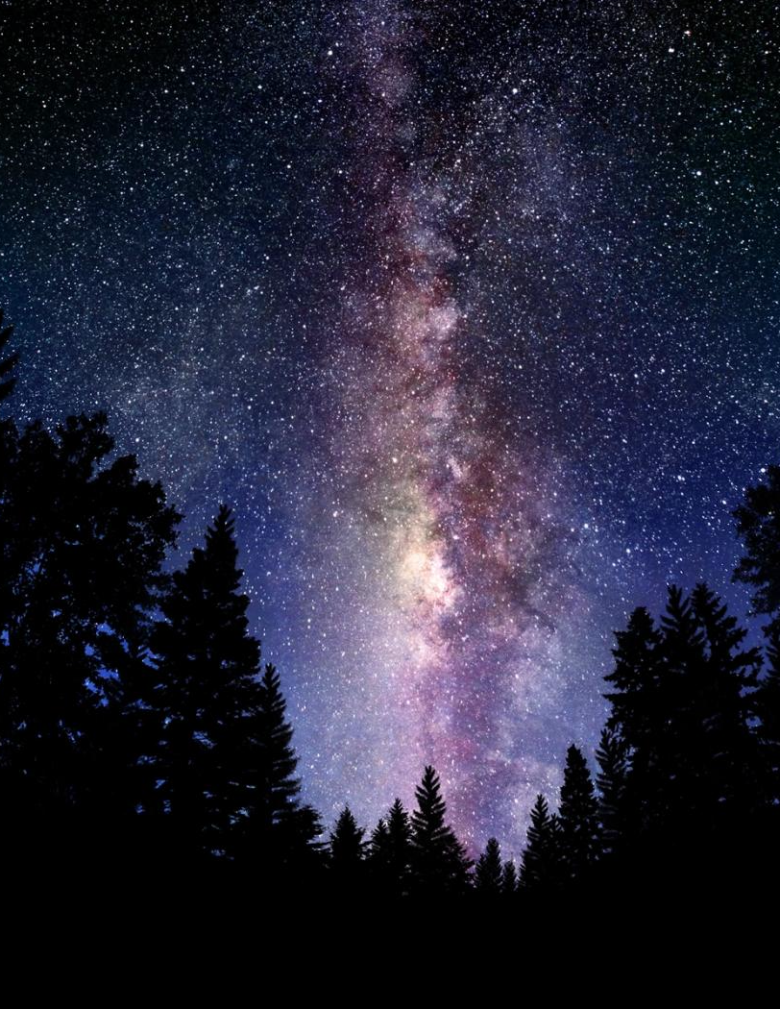
Абсолютна зоряна величина — це видима зоряна величина (у відповід-ному діапазоні хвиль), яку мав би астрономічний об'єкт, розташований на стандартній відстані 10 парсеків від спостерігача (за відсутності поглинання світла).
Абсолютну зоряну величину було запроваджено для порівняння яскравості об'єктів, незалежно від відстані до них. На відміну від видимої зоряної величини є фізичною характеристикою власне небесного тіла.

Slide 10

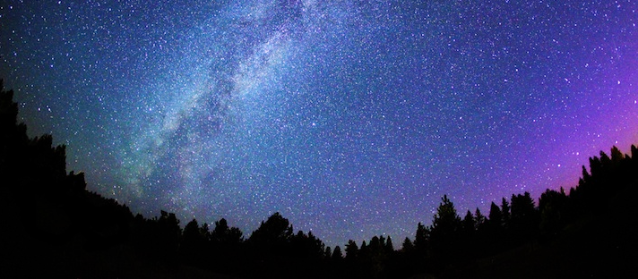
Абсолютну зоряну величину M можна визначити через видиму зоряну величину m, якщо знати відстань до об'єкта d в парсеках за формулою

